Slide 1
日志反作弊系统技术方案
2015.08

Slide 2
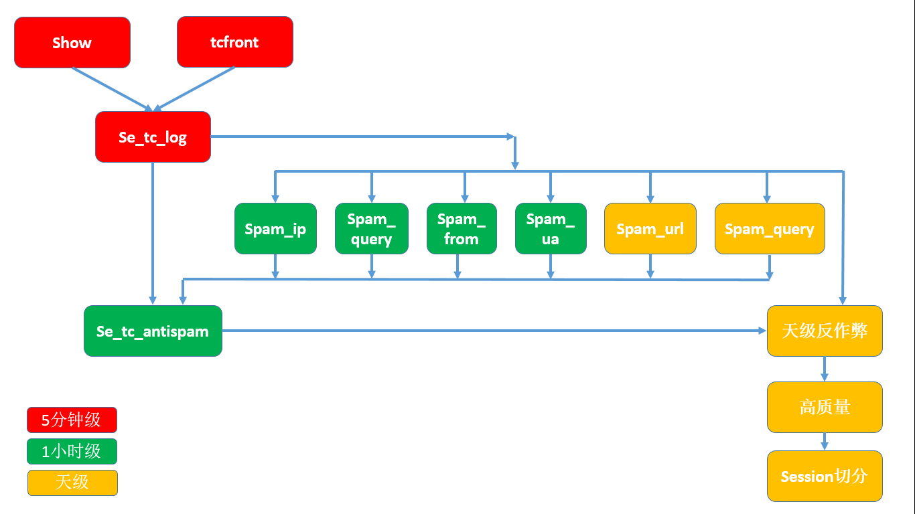
Wise反作弊pipeline

Slide 3
UBS反作弊pipeline

Slide 4
现有系统存在问题
数据流现有问题
  数据流依赖过于复杂，造成整个数据流维护困难，数据延迟大大增加。
  规则设计复杂，容易过拟合。
  没有针对数据流中数据进行ETL的过程，导致系统反复读取大数据，浪费计算资源。
  未采用必要的优化，例如在M-R Job中采用combiner, 针对中间传输数据和结果数据的压缩。
  没有进行数据的分层，例如将中间特征计算的结果进行存储。
复用性和扩展性不足
  现有系统各个模块完全独立，没有进行系统模块的抽象，造成代码冗余。
  在开发新的反作弊策略需要重新实现所有代码。
  没有针对模块易变化部分进行配置化，例如针对规则的抽象。
缺少必要的监控和展示：
  不存在针对当前作弊情况进行展示的系统。
  没有针对KPI的监控和报警机制。
  自动化Case分析工具。
  交互式的评估分析工具。

Slide 5
现有系统存在问题
测试不足
  单元测试没有
  功能测试没有
  回归测试没有
  自动化测试没有
数据存储问题
  数据命名方式组织形式混乱，例如对于不同用途数据，有的分在不同文件夹当中，有的保存在同一个文件夹下面，但是命名为不同文件。
  针对每一个时间片数据没有相应的schema，当处理历史数据将面临很难确定schema的问题。
  标志文件夹可读性的标志文件不统一，例如wise中为success，UBS中为complete。
  现有数据全部是text格式，并且完全没有进行压缩。

Slide 6
Rank
用户分析
Report
Case分析
具体应用
系统监
控
配
置
化
作弊实体查询
(HBase/HDFS)
交互分析
(Druid)
监控系统
(Spark)
报表系统
(Zeppeline)
服务层
决策引擎（Java）
机器学习（Mllib/GraphX)
特征库
（HBase/HDFS）
数据仓库
(SQL on Spark)
特征使用
Spark+scala
特征提取
Adhoc特征
通用特征
应用相关特征
Spark+scala
数据预处理
数据清洗
数据Trim
数据转换
数据修饰
基础日志
HDFS
流量日志
点击日志
广告日志

Slide 8
技术选型
Job调度工具
  Ubs-mrframework
    没有团队支持
    没有可可视化的Job依赖描述
    代码实现复杂，整个pipeline完全紧耦合
    不是分布式执行任务，存在单点失败
    没有定制的SLA功能
  Compass(适用技术)
    基于数据触发，多种维度数据依赖
    SLA控制和警告
    平滑线上Job的切换
    INF有专门的团队支持
    UI界面显示进度，log 信息，job依赖DAG图，支持交互式操作界面
    分布式执行，充分利用集群资源，所以不存在单点失效

Slide 9
技术选型
数据计算引擎
  MR+Python
    复杂机器学习算法难以利用MR实现。
    处理多轮MR时，每一轮的结果都会进行数据持久化，运行时间变长。
    Python 编写Steaming 的MR程序，重复造轮子，每次实现SUM，MAX，COUT等聚集函数，都要重新写代码。
    仅仅支持Map ， Reduce操作符。
  Spark+Scala(适用技术)
    适用于机器学习算法实现。
    更简洁代码完成数据聚集。
    相对于Map-reduce计算性能提升。
    有更多操作符不仅仅限于Map，Reduce。
    百度有专门的团队支持，而且已经有多个team使用。
    有丰富工具和库，SQL on spark，MLLib，Graphx，Zeppeline。
    可以更好构建Steaming，Batch统一的数据处理平台。

Slide 10
技术选型
HDFS文件存储
  PB存储
    公司主流推广。
    压缩良好
    支持schema 升级

Slide 11
数据预处理模块
ETL模块
  完成针对上游数据进行处理
    数据清洗，过滤非法数据
    进行Trim，仅仅保留数据挖掘需要的列，
    进行数据的转化，在列中抽取信息，进行同样列的归一化
数据修饰模块
  完成针对数据的Join

Slide 12
特征计算模块
仅计算基础特征
  针对规则当中需要的特征我们将特征分为两类，基础特征和派生特征，在特征计算模块，我们将仅仅计算基础特征，对于派生特征的计算，我们将在决策引擎模块进行计算
  例如Wise中有一个针对IP规则，特征Pv是基础特征，clickNum/pv 为派生特征Pv>500&&clickNum/pv<0.0005&&uaNum<20
    在特征计算模块将仅仅计算基础特征，Pv，clickNum，uaNum。

Slide 13
决策引擎模块
规则判断的支持
  以特征计算模块的特征量为输入，执行规则判断当前实体是否满足规则
  完成派生特征的计算，例如进行数学计算
  针对规则设计相应的UT
  规则动态更新，通过UI或者接口更新规则
  数据输出
    Path ：/$Root/$filter_name/part-*
    Data Schema: <entity_value: confidence_value>
人工干预作弊实体
  人工通过前段UI添加实体到作弊实体
  对于人工添加的作弊实体， confidence_value设置为1
<rule> <if> Pv>500 and clickNum/pv<0.0005 and uaNum<20 </if> <then> asout = ip_ua_click_filter: 0.8 </then> </rule>

Slide 14
数据路径格式
路径格式
  在路径当中标注时间片的频率
  以文件“_SUCCESS”标示文件数据是否完整可读
  同时存在schema文件描述数据文件格式
    实例：
    $Root/sc_tc/hourly/data/2015081901/part-*
    $Root/sc_tc/hourly/data/2015081901/ _SUCCESS
    $Root/sc_tc/hourly/schema/2015081901/sc_tc.schema
    $Root/sc_tc/hourly/scheam/2015081901/ _SUCCESS

Slide 15
质量
现有程序当中测试不完整
  自己程序需要有UT
  新的功能需要功能测试
  积累功能测试，进行回归测试
  所有测试实现自动化

Slide 16
监控
监控
  针对关键指标的监控，例如在一些关键维度设立报警，如果超过则警报
    Ecom 对比分析作为KPI的其中一个指标
  监控资源使用量，监控现有资源占用的namespace和quota，一旦超过85%，则进行清理
  针对整个Pipeline中的所有stage设置，最晚启动时间和最长运行时间，一旦超过指定时间没有运行则发送报警

Slide 17
BCP Plan
BCP（Business Continuity Plan）业务持续性计划
  目的：避免因为一些自然灾害，其他不可抗拒灾难或者人为因素，在极端情况下出现关键业务中断
  BCP Plan 帮我们解决的问题
    可以很好地向外提供服务实现容灾
    在上线比较大的改动和修改的时候，可以先上线BCP环境，以在类生产环境下发现更多的问题
  Hot-warm

Slide 18
BCP Plan
Hot-Warm
  同时有两个环境但仅有一套系统真正运行，Primary运行系统，BCP仅仅部署与Primary完全相同的环境，但是不进行系统的运行，一旦Primary出现问题立刻切换到BCP 。
  适用于我们提交Job client机器，由于整个程序运行时间很短，因此不需要进行长期运行。

Slide 19
Q&A

